Slide 1
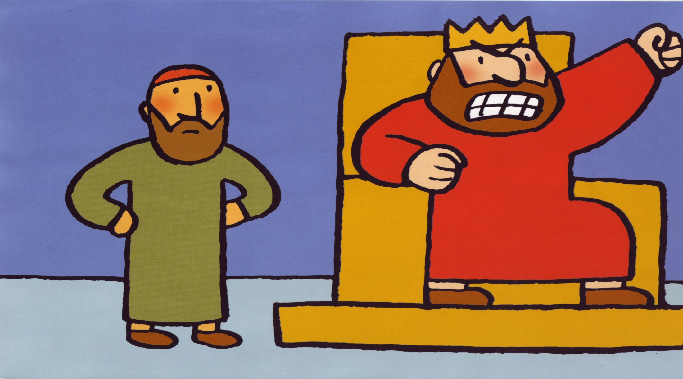
قال الله لصموئيل النبي:“ املأ كأسك بالزيت واذهب الى بيت يسى في بيت لحم , لأني قد اخترت واحدا من أبناءه ليكون ملكا بدلا من شاول“. خاف صموئيل من أن يعلم الملك شاول بالأمر ويقتله, لكن الله أصر عليه وعلمه ماذا عليه أن يفعل.

Slide 2
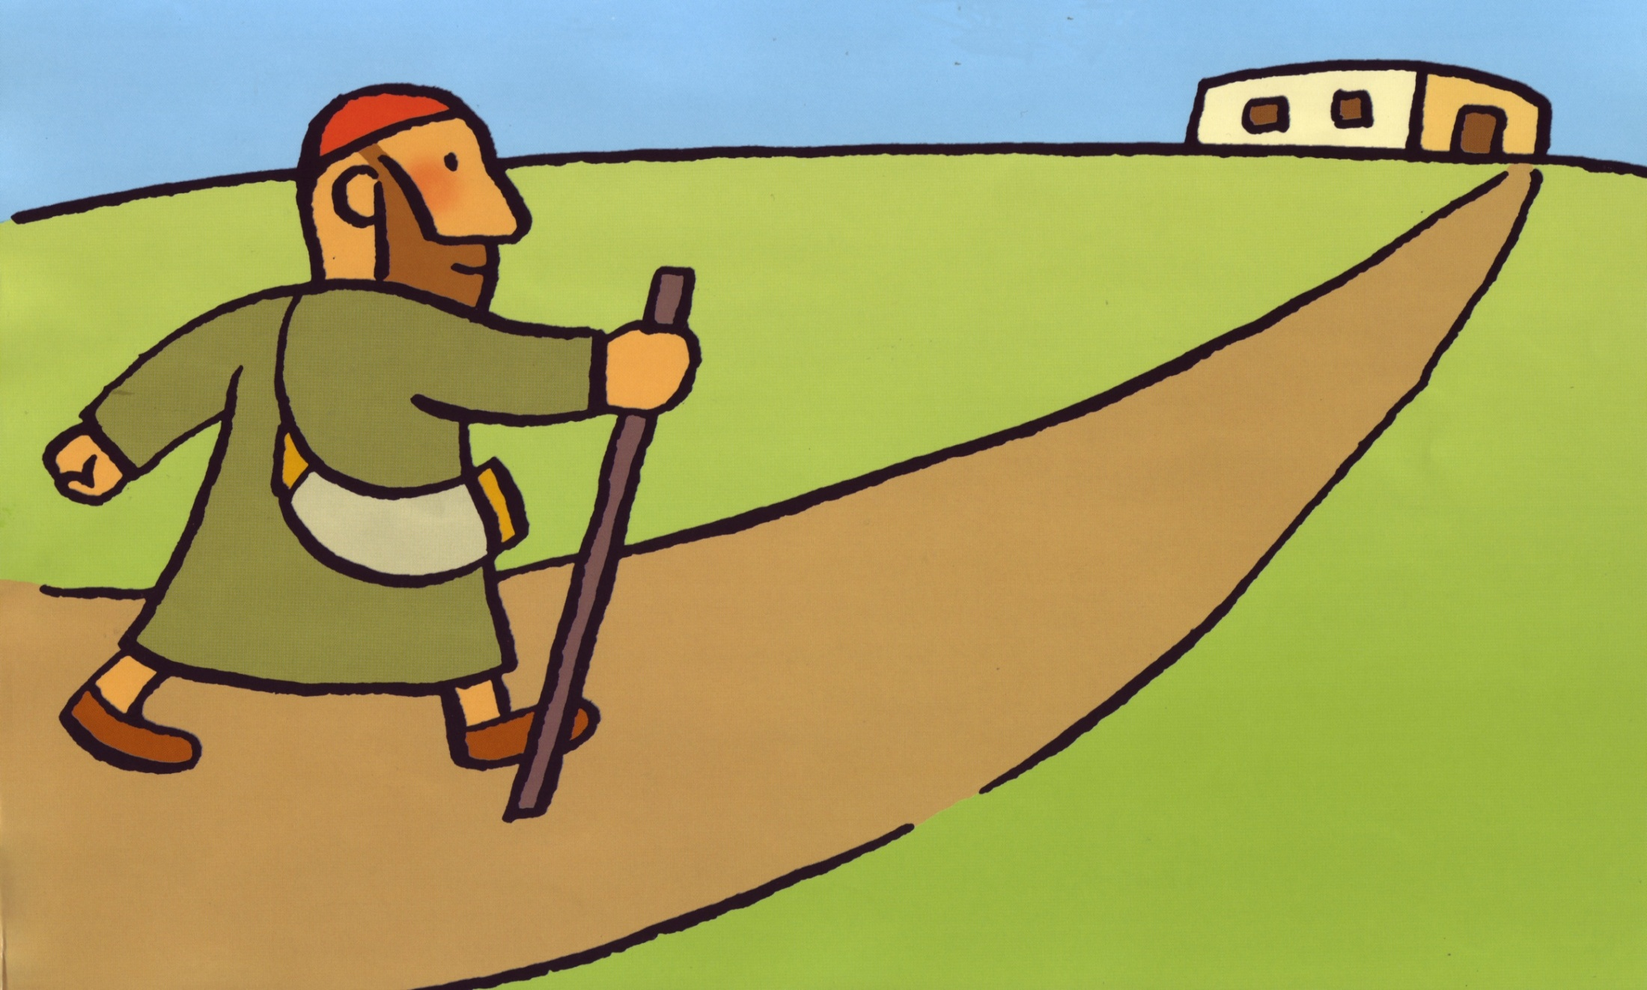
عمل صموئيل كما طلب منه الله, وعند وصوله الى بيت لحم استقبله شيوخ البلدة وتسألوا ما عسى أن يكون سبب مجيئه اليهم؟ فأعلمهم صاموئيل برغبته في تقديم ذبيحة لله , وحضر الذبيحة ودعى يسى وأبناءه اليها...

Slide 3
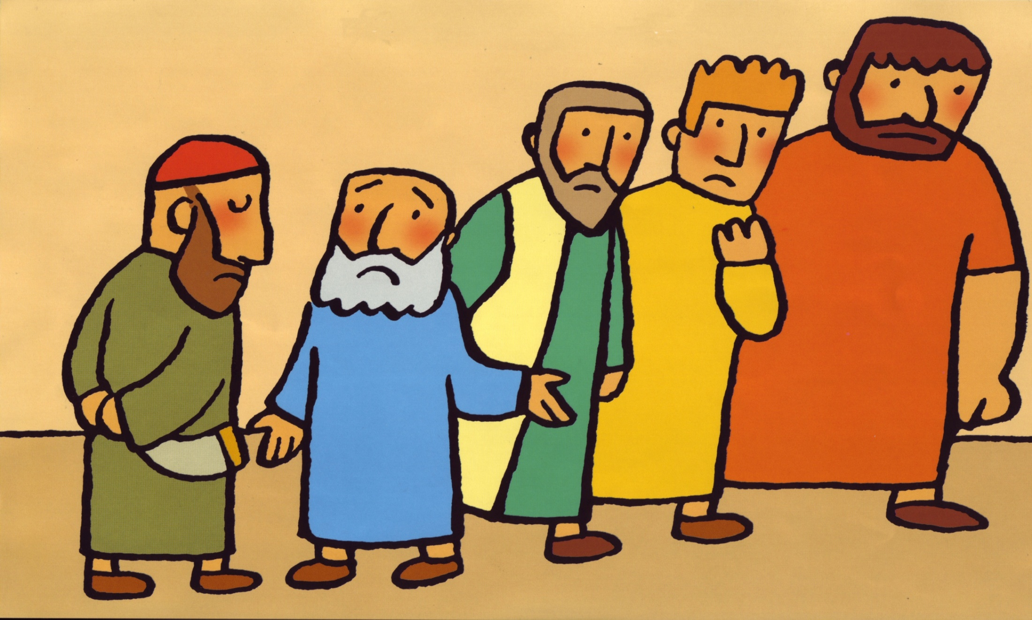
عند وصولهم لمح صاموئيل الأبن البكر ليسى فقال لنفسه:“ بالتأكيد هذا هو من اختاره الله لكن الله أجابه:“ لا تنظر الى المظهر يا صاموئيل , فأنا لم اختاره أنتم البشر تنظرون الى المظهر أما الله فينظر الى القلوب“...

Slide 4
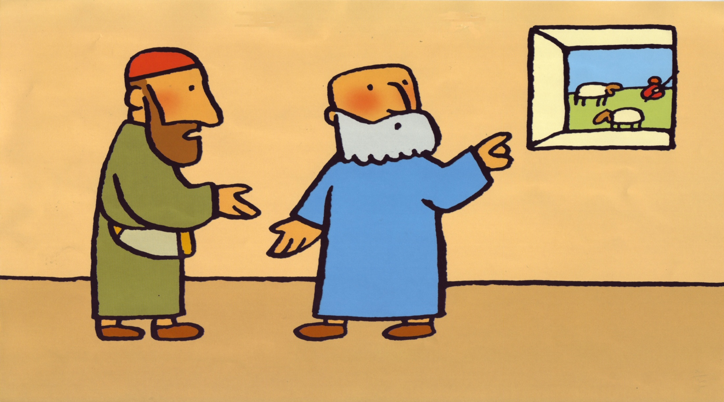
مر بقية أبناء يسى أمام صاموئيل ليرحبوا به , ولكن الله لم يختار أي واحد من بينهم ونقل صاموئيل رغبة الله الى يسى :“ ان الله لم يختار أي واحد من هؤلاء اليس لديك أبناء آخرين ”؟ فقال له يسى :“ لقد بقي لدي داوود أصغر أبنائي ولكنه الآن في المرعى يرعى القطيع“...

Slide 5
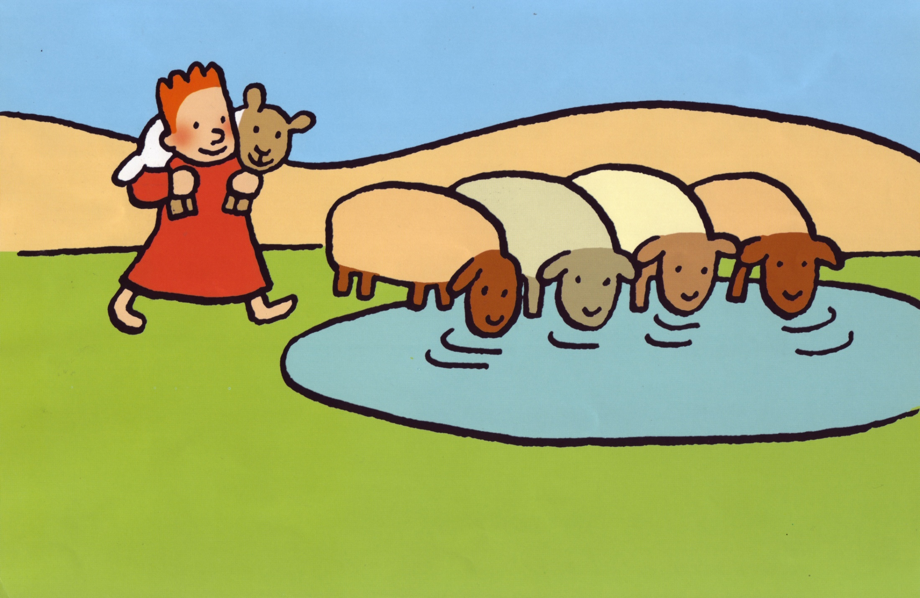
” ولكننا لن نجلس على المائدة قبل أن يكتمل عدد أبناؤك ” , فأرسل يسى وراء داوود , كان شاب جميل ذو نظرة جذابة ...

Slide 6
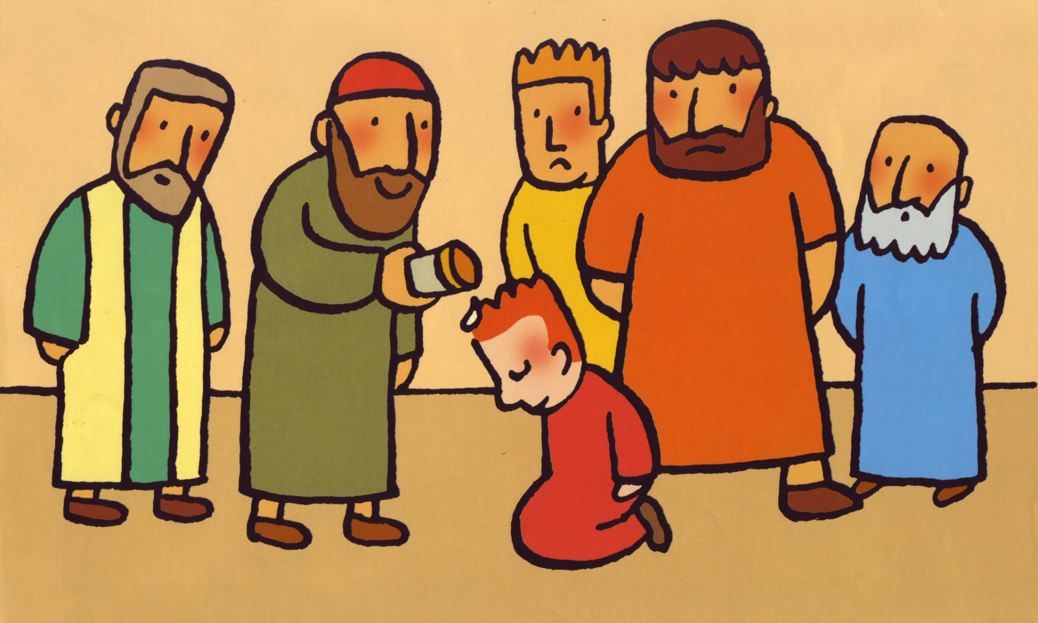
فقال الله لصاموئيل:“ هذا هو من اخترته فامسحه بزيتك المقدس“. أخذ صاموئيل الزيت المقدس ومسح رأس داوود أمام كل أخوته فنزل عليه روح الله منذ تلك الساعة.

Slide 7
